Slide 1


Поэма «Двенадцать» - принятие судьбы или вызов поэта времени?
Трудное надо преодолеть, а за ним будет ясный день
А.Блок

Slide 2

Поэма «Двенадцать»
В 1917 году, захваченный стихийной стороной революции, за «октябрьскими гримасами» Блок видел и «октябрьское величие».
В январе 1918 года он пишет поэму«Двенадцать», призывая слушать «музыку революции».

Slide 3
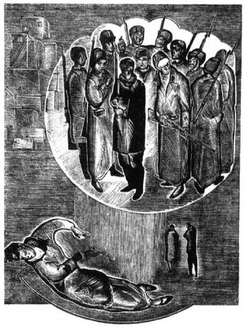
Фронтиспис к поэме «Двенадцать»

Slide 4
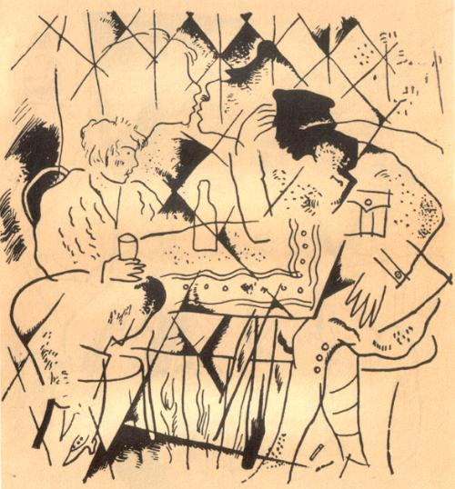
– А Ванька с Катькой – в кабаке…
– У ей керенки есть в чулке!

Slide 5
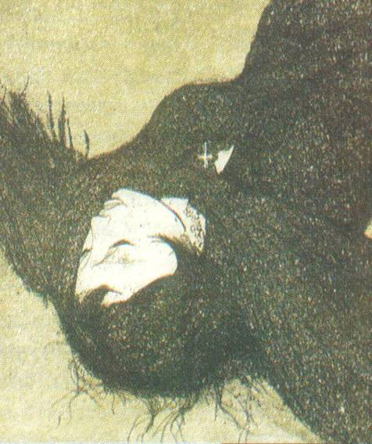
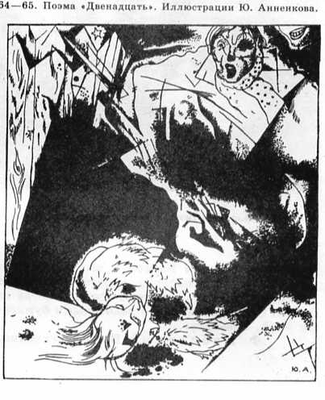
«А Катька где? – Мертва, мертва! Простреленная голова!»

Slide 6
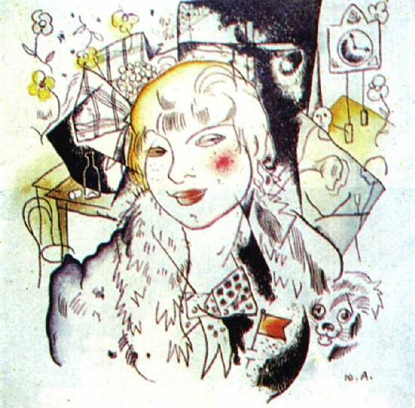
Анненков Ю. Иллюстрация к поэме «Двенадцать». 1918 год.

Slide 7
Вне России нет для него никаких путей.
Не отречется Блок ни от какой России.
Е. Ростин

Slide 8

Образы - символы
Ветер, вьюга, снег –
постоянные блоковские мотивы.
Символика:
цвета: «Черный вечер. /Белый снег», кровавый флаг;
число «двенадцать»;
старый мир - «пес безродный»;
новый мир – двенадцать
красногвардейцев, образ Христа.
Notes:
Ветер, вьюга, снег - постоянные блоковские мотивы; символика цвета «Черный вечер. / Белый снег», кровавый флаг; число «двенадцать», «пес безродный», Христос.

Slide 9
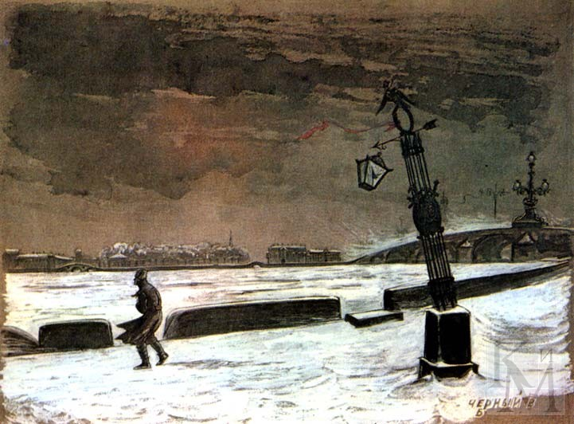
Символика поэмы
Но:
Под снежком – ледок.
Скользко, тяжко,
Всякий ходок
Скользит – ах, бедняжка!
«Ледок» символизирует зыбкость, неустойчивость, неуверенность первых шагов в новую жизнь, неопределённость пути.

Slide 10
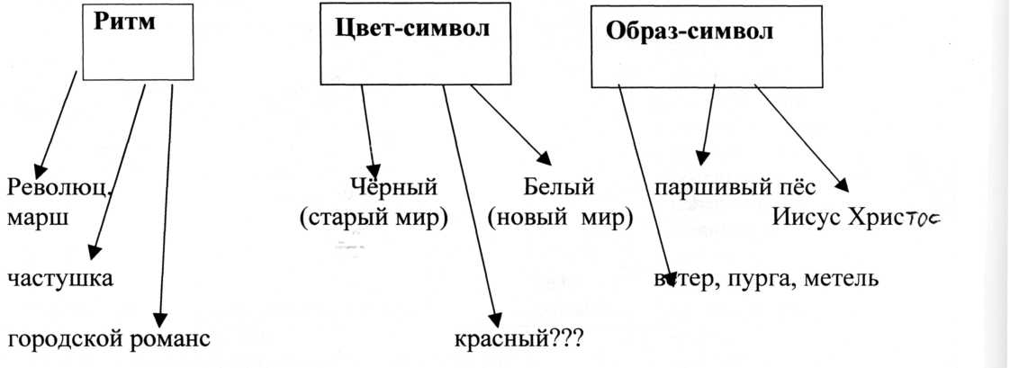
Изобразительно-выразительные средства

Slide 11

В поэме звучат интонации марша.
Слышен городской романс.
Часто встречается частушечный мотив.
Прямо процитирована революционная песня.
Бросаются в глаза лозунги: «Вся власть Учредительному Собранию!»
Notes:
В поэме звучат интонации марша:
В очи бьется
Красный флаг.
Раздается
Мерный шаг.
Вот - проснется
Лютый враг. (гл.ll)
Слышен городской романс. Он интересно обыгрывается: начало знакомое а дальше - пошел разгул:
Нe слышно шуму городского,
Над невской башней тишина,
И больше нет городового ­
Гуляй, ребята, без вина!
Часто встречается частушечный мотив:
Запирайте етажи!
Нынче будут грабежи!
Отмыкайте погреба ­-
Гуляет нынче голытьба!
Прямо процитирована революционная песня:
Вперед, вперед,
Рабочий народ!
Кроме того, в поэме бросаются в глаза лозунги: «Вся власть Учредитель­ному Собранию!», доносятся обрывки разговоров:
…И у нас было собрание ...
... Вот в этом здании ...
Вся эта разноголосица, какофония, треск выстрелов («Трах-тарарах­-тах-тах-тах!») сливаются в единое целое.

Slide 12
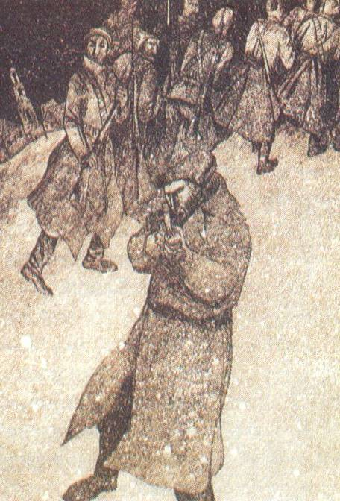
Товарищ, винтовку держи, не трусь!
Пальнем-ка пулей в Святую Русь…

Slide 13
Образ Христа незримо, но уже присутствует в поэме, начиная с первой главы:
1 глава
2 глава
3 глава
5 глава
7 глава
8 глава
10 глава
11 глава
«На всем божьем свете», «…крестом сияло…»,
«..святая злоба», «…свобода… без креста», «…пальнем-ка пулей в Святую Русь».
«Господи, благослови!»
«Эх, эх, согреши! Будет легче для души!»
«Позабавиться не грех!»
«Упокой, господи, душу рабы твоея…»
«Ох, пурга какая, спасе!», «От чего тебя упас золотой иконостас?»
«…И идут без имени святого…»

Slide 14
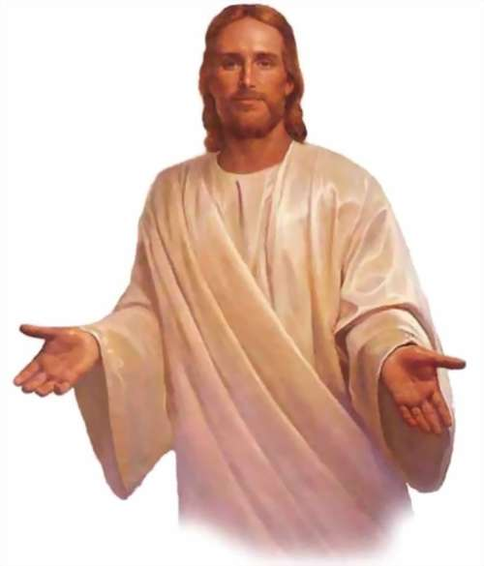
Образ Христа
Появление Христа, может
быть, залог будущего
света, символ лучшего,
справедливости, любви,
знак веры. Он «и от пули
невредим», и «в белом
венчике из роз»
Notes:
В-третьих, образ Христа, идущего впереди этих красноармейцев (в конце поэмы), вызывает ассоциации с двенадцатью апостолами. Возникает следующий вопрос. Почему Христос? Что значит этот образ в поэме?
Одни воспринимают образ Христа как попытку освятить дело революции, другие - как кощунство. Появление Христа, может быть, залог будущего света, символ лучшего, справедливости, любви, знак веры. Он «и от пули невредим», и он мертвый - «в белом венчике из роз». «Двенадцать стреляют в него, пусть «невидимого».
«Христос в поэме - антитеза «псу» как воплощению зла, центральному «знаку» старого мира, - самая светлая нота поэмы, традиционный образ добра и справедливости» (Л. Долгополов).

Slide 15
Поэма «Двенадцать»-принятие судьбы
или вызов
поэта времени?

Slide 16
Спасибо за урок

